Slide 1
ГКОУ ЛО «Сланцевская школа-интернат»
Презентация к уроку биологии на тему:
«Строение семени фасоли »
7 класс
Подготовила: Кондратьева Н.А.,
учитель географии и биологии
г. Сланцы, 2017 г.

Slide 2
Внешний вид и строение семени фасоли.

Slide 3
Внешний вид семени фасоли.
Лабораторная работа № 2.

Slide 4
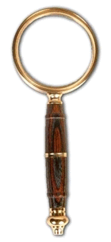
Ход работы:
Рассмотрите
с помощью лупы
сухое и набухшее
семя фасоли.
Найдите кожуру
семени.
Как снимается кожура
с сухого, а как с набухшего
семени?
2) Зачем нужна кожура семени?

Slide 5
2. Рассмотрите фасоль.
С помощью лупы на вогнутой стороне семени найдите рубчик. Это след от прикрепления семени к внутренней поверхности пестика. Рядом с рубчиком – очень маленькое отверстие, через которое в семя может поступать и выходить вода.

Slide 6
3. Зарисуйте семя фасоли.
На рисунке обозначить:
кожуру;
рубчик

Slide 7
4. Прочитать последний абзац на стр. 32 учебника и письменно ответить на вопросы:
Зачем нужна семени кожура?
Каково значение рубчика?

Slide 8
Задания к лабораторной работе
1. Снимите кожуру с семени. Под кожурой видны две толстые доли семени – семядоли. В семядолях откладываются в запас полезные вещества для питания зародыша. Семядоли – самые первые листья зародыша.

Slide 9
Задания к лабораторной работе
2. Изучите зародыш. Для этого аккуратно раскройте семядоли. С помощью лупы найдите зародышевые корешок, стебелек и почечку. Это первые органы будущего растения.

Slide 10
Задания к лабораторной работе.
3. Нарисуйте семя фасоли и подпишите названия его частей. Правильность этих названий проверьте по учебнику (рис.17 стр.33).
Строение семени фасоли.

Slide 11
Задания к лабораторной работе
4. Растения, у которых зародыш семени содержит две семядоли, называют двудольными растениями. Таких растений в природе много, например, горох, подсолнечник, яблоня, дуб, огурец, кабачок, арбуз, вишня, слива.

Slide 12
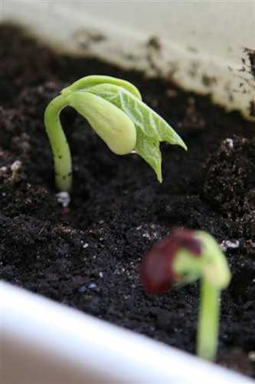
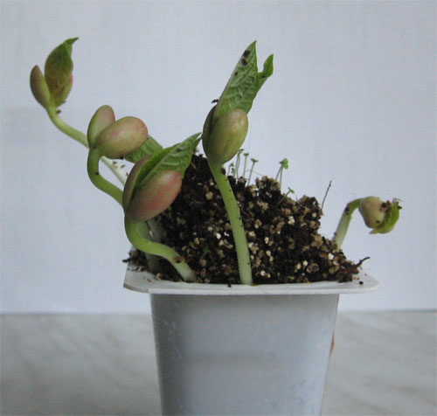
Рассмотреть строение зародыша семени.
Мы должны убедиться, что из семени появляется новое растение.

Slide 13
За урок

